Slide 1


Trouvez votre stage en un clin d’œil !
Simon, Elyes, Eloïse

Slide 2

1
Introduction
2
Conception du projet
SOMMAIRE
3
Démonstration du site
4
Conclusion

Slide 3

CONTEXTE
Nous avons été missionnés par l'école CESI afin de créer un site web pour facilité le recherche des stages pour les étudiants.

Slide 4
PROBLÉMATIQUE
Comment faciliter la recherche de stage via un site web structuré ?

Slide 5
OBJECTIFS
-Simplifier la recherche de stages pour les étudiants
- Regrouper les propositions de stages en un seul endroit.
-Augmenter la visibilité des entreprises
-Adapter l'expérience selon les utilisateurs

Slide 6
MÉTHODOLOGIE
Le projet a été organisé en plusieurs étapes clés:
-Maquettage/Frontend
-Modélisation/base de donnés
-Développement Backend

Slide 7
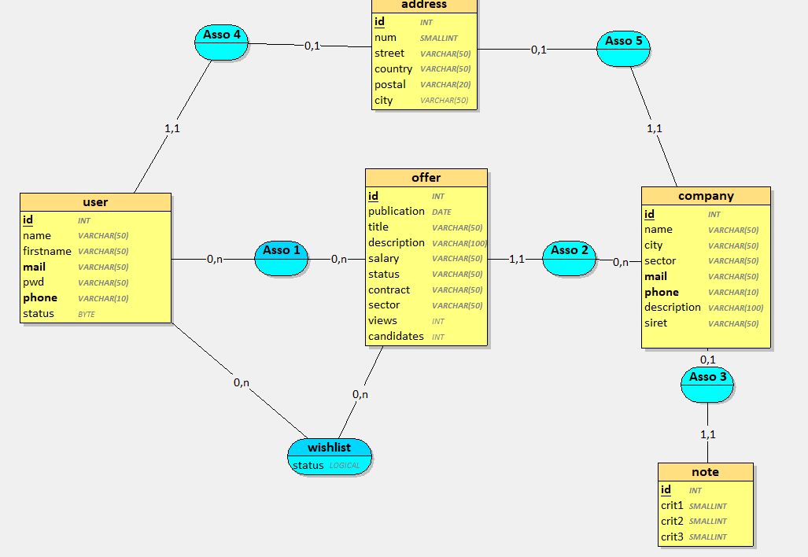
CONCEPTION DE LA BASE DE DONNÉES (MCD)
Élaboration de la MCD pour structurer les données et visualiser les relations entre les différentes tables.

Slide 8


DÉVELOPPEMENT BACKEND ET FRONTEND

Slide 9

DÉMONSTRATION DU SITE

Slide 10
CONCLUSION
Réussites :
Difficultés :
BDD ordonnée et fonctionnelle
MVC organisée et structurée
Sessions utilisateurs différentes
Gestion des entreprises
Affichage offres et entreprises
Statistiques des offres
Contrôle des erreurs
Menu burger
GITHUB
Barre de recherche
Evaluation des entreprises
Wish-list
Dashboard
Mauvaise configuration des boutons d’authentification

Slide 11
Merci !

